Slide 1

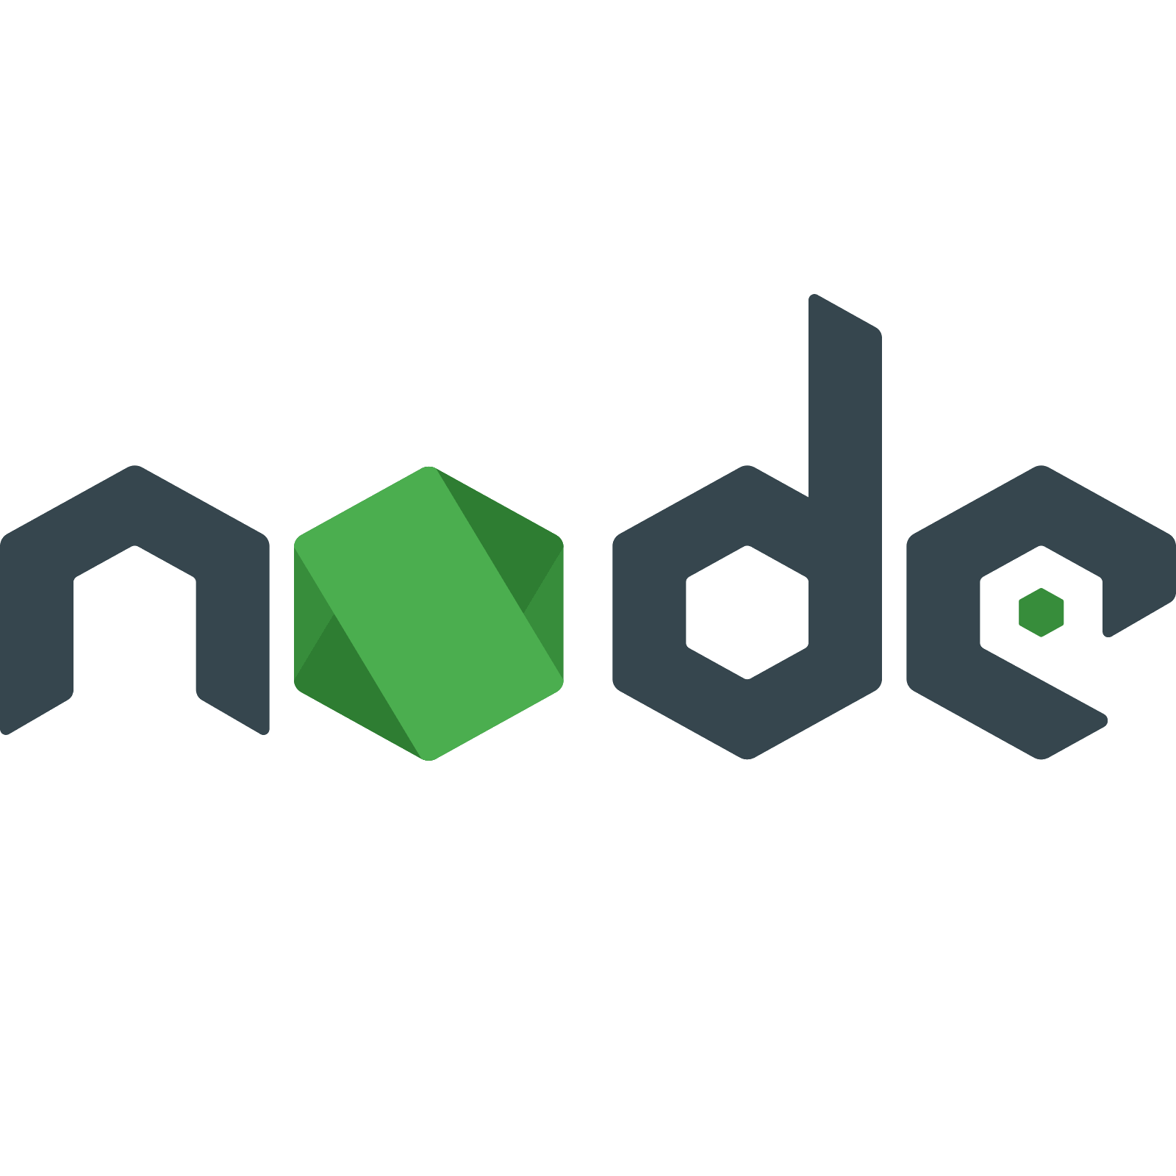

ДЕНЬ ОТКРЫТЫХ ДВЕРЕЙ
Тема 2. Модули в Node.js

Slide 2
Цель занятия:
Познакомить студентов с системой модулей Node.js - научить разбивать программу на отдельные файлы, подключать встроенные модули и сторонние пакеты.

Slide 3
Учебные вопросы:
1. Что такое модуль и зачем он нужен
2. Подключение модулей - функция require().
3. Встроенные модули Node.js
4. Сторонние модули

Slide 4
1. Что такое модуль и зачем он нужен
Проблема «одного большого файла»
Представим, что мы пишем программу и весь код держим в одном файле index.js.
Сначала это удобно - всё на виду. Но со временем файл разрастается: сотни, потом тысячи строк кода.
Найти нужное место становится сложно, а любое изменение может сломать что-то в другом месте.

Slide 5
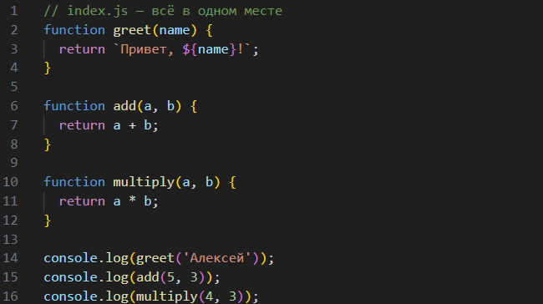
Пример:
Пока функций три - всё нормально. Но когда их станет тридцать, такой файл превратится в хаос.

Slide 6
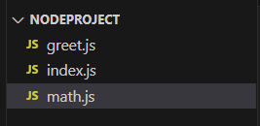
Что такое модуль?
Модуль - это отдельный файл с определённой задачей. Вместо одного большого файла программа разбивается на небольшие части, каждая из которых отвечает за что-то одно.
Тот же пример, но разбитый на модули:
Каждый файл - отдельный модуль со своей задачей.

Slide 7
Преимущества модульного подхода:
Читаемость - каждый файл небольшой и понятный
Повторное использование - готовый модуль можно подключить в другом проекте
Независимость - изменения в одном модуле не ломают остальные
Командная работа - разные разработчики работают над разными модулями

Slide 8
Модули в Node.js
В Node.js каждый файл .js автоматически является модулем. По умолчанию всё что написано внутри файла - закрыто и недоступно снаружи.
Чтобы сделать что-то доступным - нужно явно это экспортировать. Чтобы использовать в другом файле - нужно импортировать.
Экспорт -> Импорт:
math.js => экспортирует функции => index.js
(использует функции)

Slide 9

Итог:

Slide 10
2. Подключение модулей - функция require()
Что такое require()
require() - это встроенная функция Node.js для подключения модулей.
Она принимает путь к модулю или его имя, загружает файл и возвращает то, что модуль экспортировал.

Slide 11
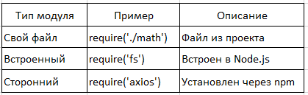
Что можно подключить через require()

Slide 12
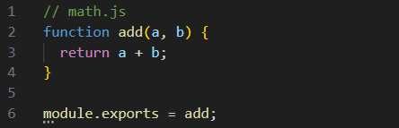
Подключение своего файла
Создадим два файла:
math.js - модуль с функцией:

Slide 13

index.js - подключаем и используем:
Путь начинается с ./ - это значит «в той же папке». Без ./ Node.js будет искать встроенный или сторонний модуль с таким именем.

Slide 14
module.exports - что это?
Когда Node.js загружает файл, каждый файл получает специальный объект module.
У этого объекта есть свойство exports - именно оно определяет, что будет доступно снаружи при подключении через require().
По умолчанию module.exports - это пустой объект {}.
Пока мы ничего не присвоили - снаружи ничего не видно.
Чтобы функция стала доступна снаружи - присваиваем её в module.exports:

Slide 15
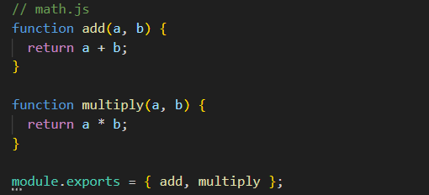
Если функций несколько - экспортируем их как объект:

Slide 16
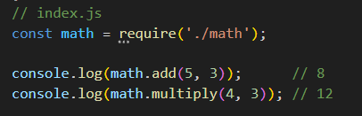
index.js:

Slide 17
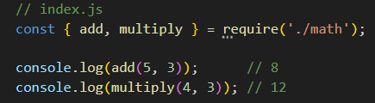
Или через деструктуризацию:

Slide 18
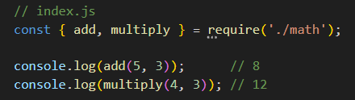
Результат тот же - это просто более короткая запись.

Slide 19
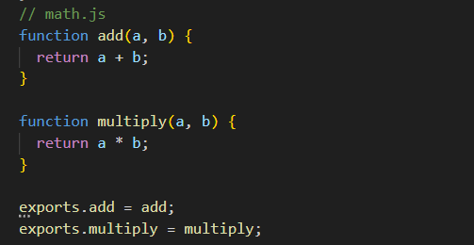
Сокращённая запись через exports
Вместо module.exports можно использовать сокращение - просто exports:

Slide 20
Простыми словами: module.exports - это «дверь» из модуля наружу.
Всё что в неё положили - будет доступно в другом файле через require().
Всё остальное остаётся внутри и недоступно снаружи.

Slide 21

Расширение .js можно не писать
Node.js автоматически добавляет .js, поэтому оба варианта равнозначны:

Slide 22
Порядок поиска модуля.
Когда вызывается require('название'), Node.js ищет модуль в следующем порядке:
Встроенный модуль - например fs, path, os
Файл в проекте - если путь начинается с ./ или ../
Папка node_modules - сторонние пакеты, установленные через npm

Slide 23

3. Встроенные модули Node.js
Встроенные модули - это модули, которые поставляются вместе с Node.js.
Их не нужно устанавливать через npm (Node Package Manager) - они уже есть. Достаточно подключить через require().
Обратите внимание - путь не начинается с ./. Это сигнал для Node.js что нужно искать встроенный или сторонний модуль, а не файл в проекте.

Slide 24
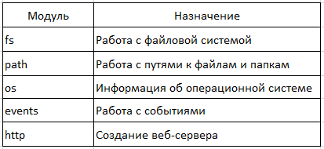
Основные встроенные модули

Slide 25
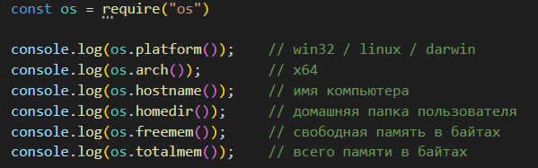
Пример:

Slide 26
Подробнее основные встроенные модули разберем в следующих лекциях.

Slide 27
4. Сторонние модули
Сторонние модули - это готовые пакеты, написанные другими разработчиками и опубликованные на npmjs.com.
Их не нужно писать самому - достаточно установить и использовать.
На сегодняшний день на npmjs.com опубликовано более 2 миллионов пакетов - на любой случай.

Slide 28
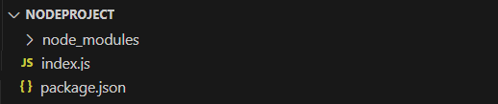
Установка стороннего модуля
Перед установкой любого пакета нужно инициализировать проект:
npm init -y
Эта команда создаст файл package.json - он хранит информацию о проекте и его зависимостях.
Затем установить нужный пакет:
npm install название-пакета
После установки появится папка node_modules - в ней хранятся все установленные пакеты.

Slide 29
Пример - пакет chalk
chalk - популярный пакет для цветного вывода текста в терминале.
Установка:
P.S: устанавливается chalk версии 4, т.к. начиная с версии 5 пакет перешёл на ES Modules и больше не поддерживает require().
Существует современный синтаксис import - познакомимся с ним позже.

Slide 30
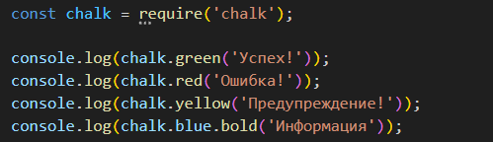
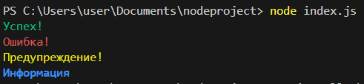
Использование:

Slide 31
Пример - пакет lodash
lodash - популярный пакет с набором вспомогательных функций для работы с массивами, объектами и строками.
Установка:
npm install lodash

Slide 32
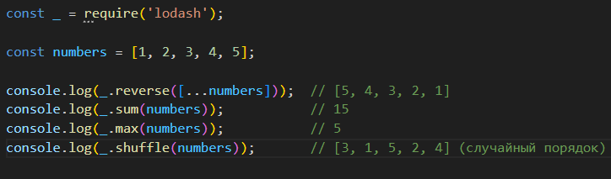
Использование:

Slide 33
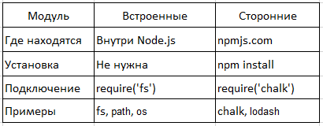
Отличия встроенных и сторонних модулей

Slide 34
Итог:
Сторонние модули скачиваются с npmjs.com
Перед установкой - инициализировать проект: npm init -y
Установка пакета: npm install название
После установки пакет появляется в папке node_modules
Подключение - так же через require(), без ./

Slide 35
Выводы:
Модуль - это отдельный файл с определённой задачей
Каждый .js файл в Node.js автоматически является модулем
По умолчанию всё внутри файла закрыто - нужно явно экспортировать
module.exports - определяет что будет доступно снаружи модуля
require() - подключает модуль и возвращает то, что он экспортировал
Путь к своему файлу начинается с ./, встроенные и сторонние - без ./
Несколько значений экспортируются через объект: module.exports = { add, multiply }
exports.name = value - сокращённая запись
Встроенные модули уже есть в Node.js, устанавливать их не нужно
Сторонние модули устанавливаются через npm install
Перед установкой сторонних пакетов - инициализировать проект: npm init -y
Все установленные пакеты хранятся в папке node_modules
Некоторые пакеты (например chalk 5+) перешли на ES Modules и не работают с require() - в таком случае устанавливать более старую версию

Slide 36
Контрольные вопросы
1. Что такое модуль? Зачем разбивать программу на модули?
2. Как подключить свой файл через require()? Чем отличается от подключения встроенного модуля?
3. Что такое module.exports? Что будет, если ничего не экспортировать?
4. Как экспортировать из модуля несколько функций?
5. В чём разница между module.exports и exports? Почему нельзя писать exports = значение?
6. Сколько раз Node.js выполняет файл модуля, если он подключён в нескольких местах?
7. Назовите три встроенных модуля Node.js и их назначение.
8. Как установить сторонний пакет? Какую команду нужно выполнить перед установкой?
9. Где хранятся установленные пакеты?
10. Почему chalk версии 5 не работает с require()? Как решить эту проблему?

